Slide 1
IC Compiler Flow
Reporter: EnChan.Chang

Slide 2
Agenda
IC Compiler Flow
Data Setup
- Target Library, Link Library, SDC File, Technology File, TLU+
Design Planning
- Floorplan Strategy, Hard / Soft Blockage, Reduced Congestion, PNS, IR-Drop
Placement
- Placement & Optimization, Timing Driven & Congestion Driven, Sub-Critical Paths Ignored, Low Power Placement(LPP), DFT Setup
Clock Tree Synthesis(CTS)
- What is CTS, CTS Target, NDR
Routing & ECO
- Global Routing, Track Assignment, Detail Routing, ECO
Chip Finishing
- Wire Spreading, Redundant Via Insertion, Cell Fill Insertion, Metal Fill Insertion, Antenna Effect

Slide 3
IC Compiler Flow

Slide 4
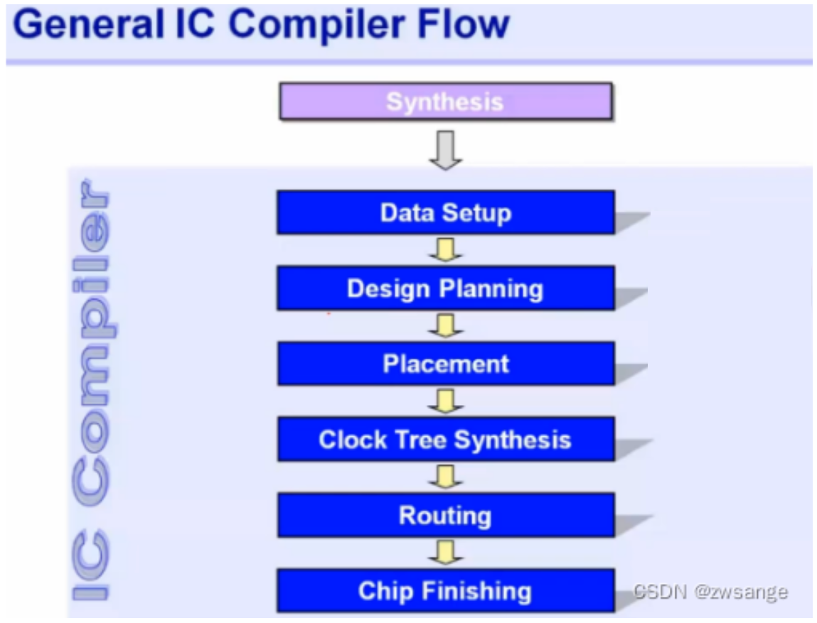
IC Compiler Flow

Slide 5
Data Setup

Slide 6
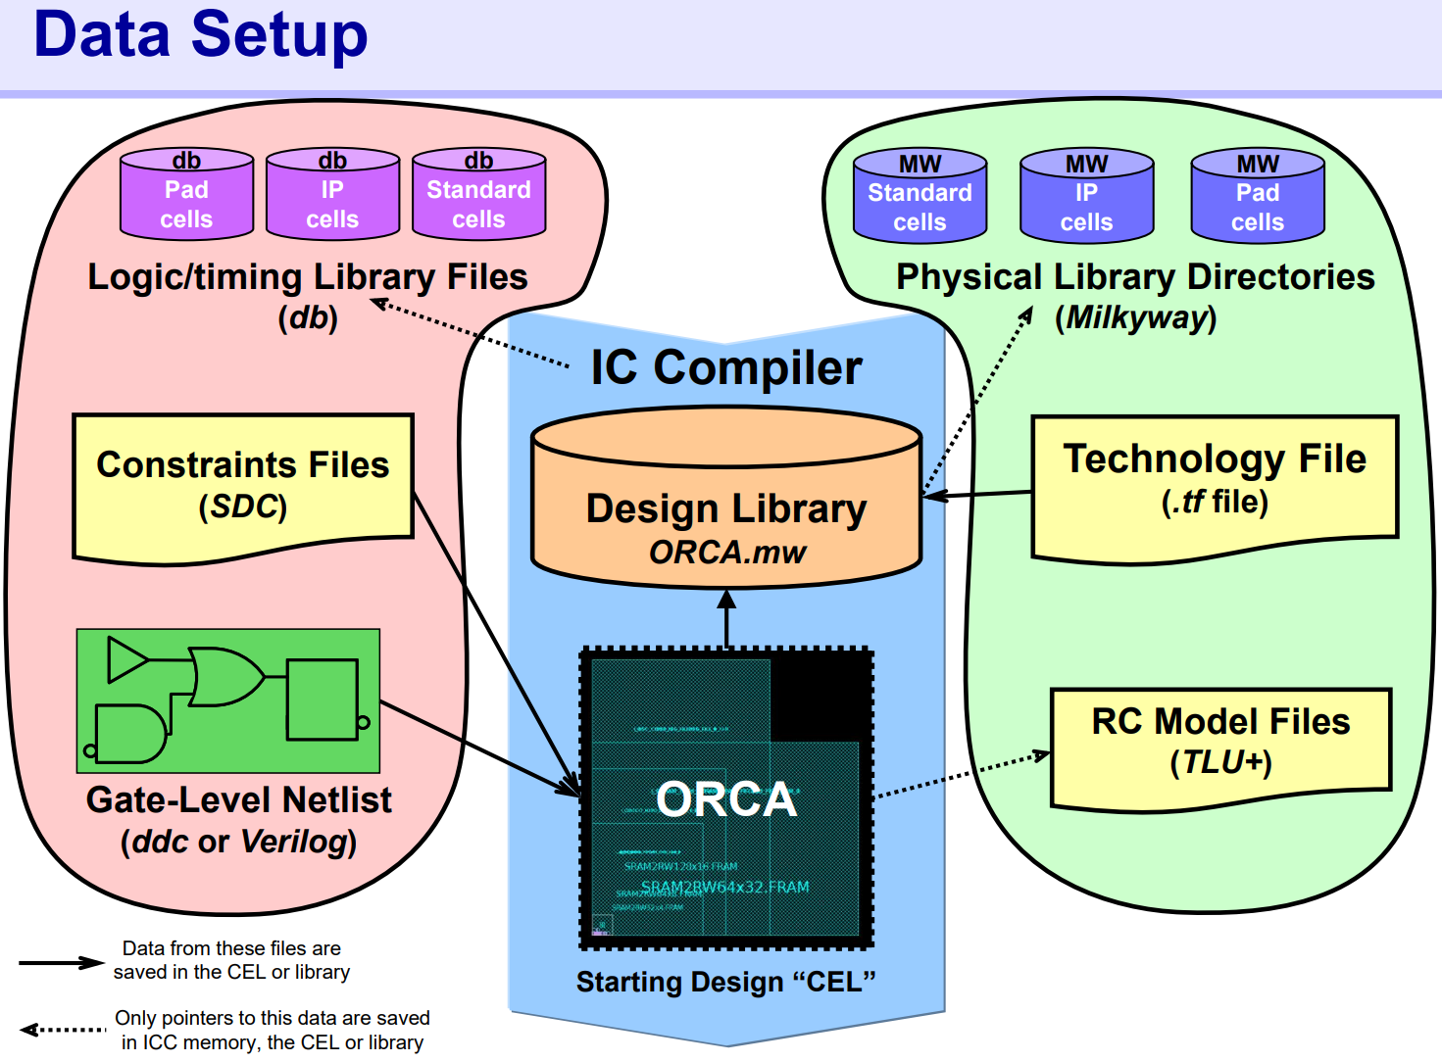
Data Setup
Standard Cell: 就是標準的各種 Gate Cell
Macro Cell: 指一些IP Cell，多為 Memory
Pad Cell: 用來描述 Pad與晶片內部的連接
TLU+: 指 RC Model File
Technology File(.tf): 主要就是命名，Design Rule，電氣特性等
SDC File(.sdc): 時序約束檔案
Target Library: 由 ASIC Vendor提供，里面包含 STD CELL，Verilog文件映射為最後 Gate Level的時候，就在裡面尋找 STD CELL。
Link Library: 設計中不可避免的要用到一些第三方的 IP，這些 IP並不是 Designer設計的而是直接例化使用的。比如PLL

Slide 7
Design Planning

Slide 8
Design Planning
Floorplan Step
Create_Floorplan
Pad Cell Locations, Insert Pad Filler, P/G Pad Rings
Floorplan
- Floorplan Strategy, Hard / Soft Blockage
Congestion
Reduced Congestion
PNS
IR-Drop

Slide 9
Floorplan Step
確定晶片的尺寸與形狀
IO單元，Filler, 角落 PAD的位置
Macro的放置以及 Blocksages的規劃
Power Network的分布

Slide 10
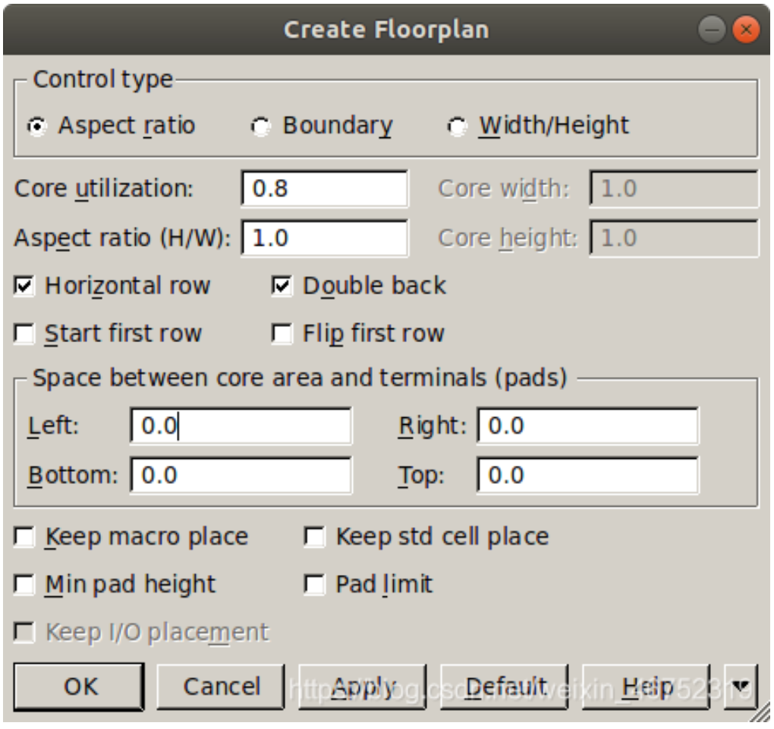
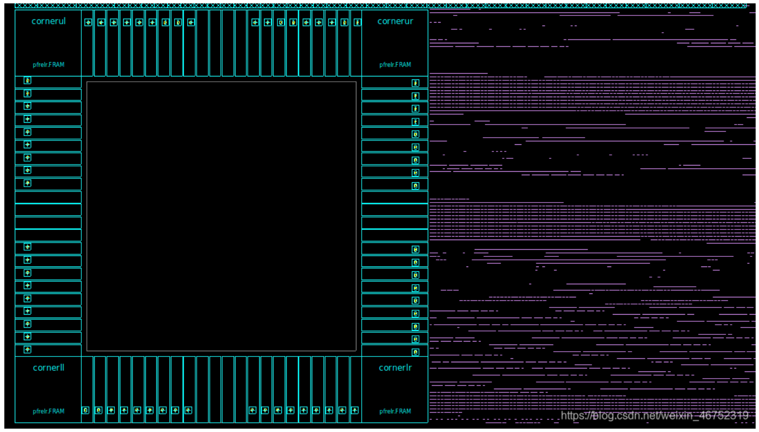
Create_Floorplan

Slide 11
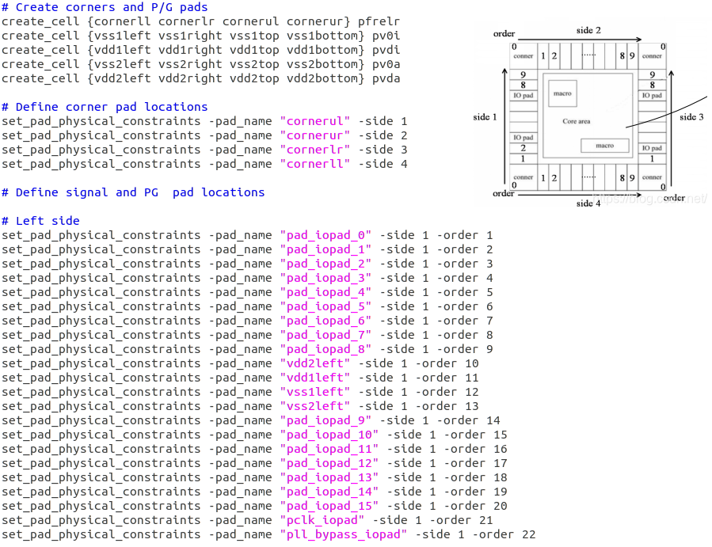
Pad Cell Locations

Slide 12
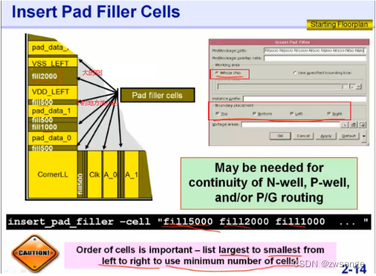
Insert Pad Filler

Slide 13
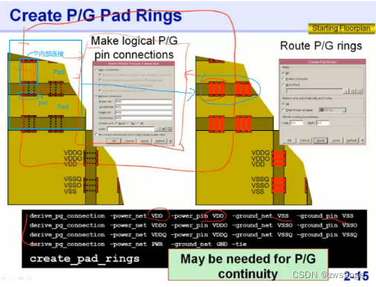
P/G Pad Rings

Slide 14
Design Planning
Floorplan Step
Create_Floorplan
Pad Cell Locations, Insert Pad Filler, P/G Pad Rings
Floorplan
- Floorplan Strategy, Hard / Soft Blockage
Congestion
Reduced Congestion
PNS
IR-Drop

Slide 15
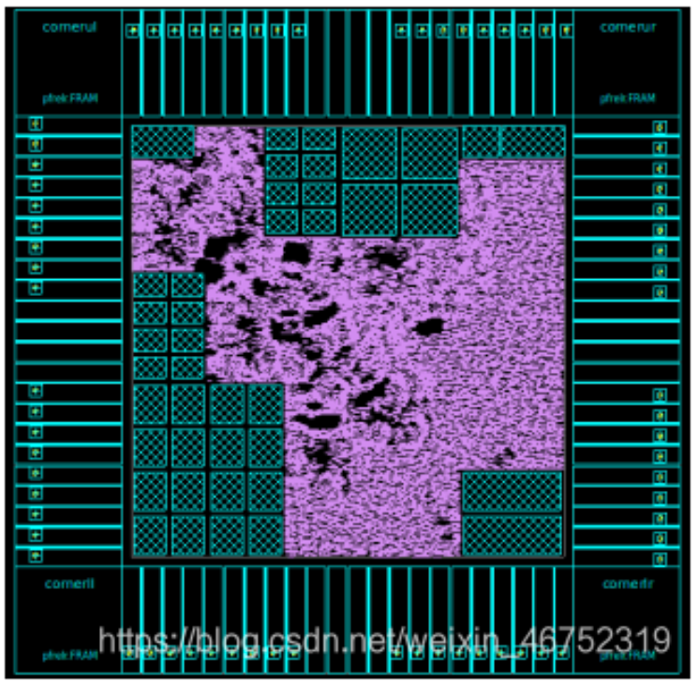
Floorplan

Slide 16
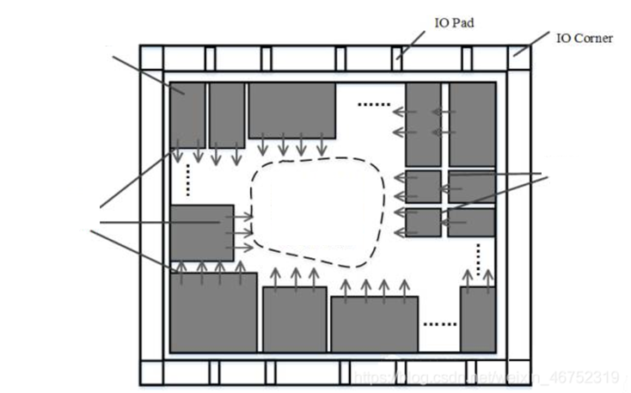
Floorplan Strategy
Macro依據信號流走向放置
所有 Macro都貼邊 / 角落放置
Macro之間留有佈線通道用於佈線
Core中心區域用於放置 STD CELL，該區域要盡量連續
所有 Macro出 Pin方向都朝向 Core內部

Slide 17
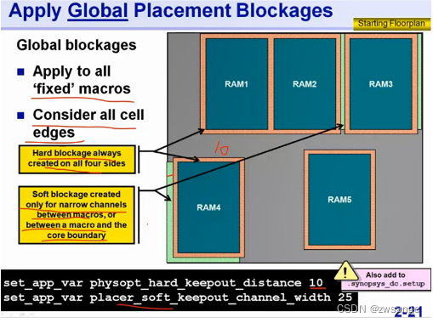
Hard / Soft Blockage

Slide 18
Design Planning
Floorplan Step
Create_Floorplan
Pad Cell Locations, Insert Pad Filler, P/G Pad Rings
Floorplan
- Floorplan Strategy, Hard / Soft Blockage
Congestion
Reduced Congestion
PNS
IR-Drop

Slide 19
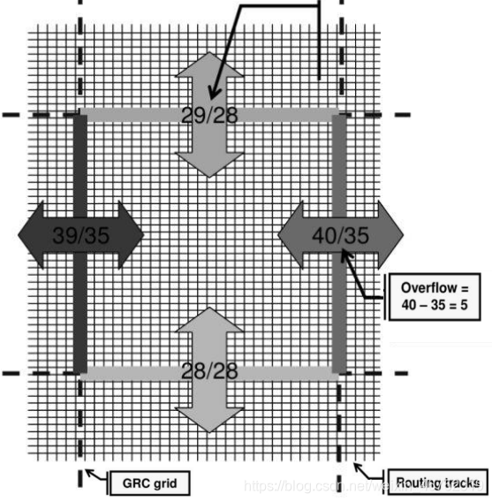
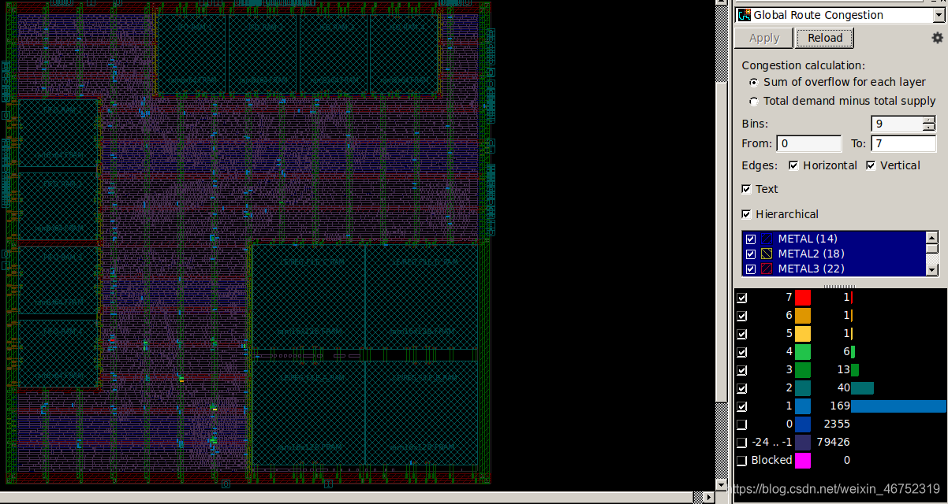
Congestion
Notes:
此處 Congestion能評估的原因是因為，
每個 STD CELL的位置當下位置需要與其他 STD CELL及 MACRO連接線的數量是可以確定的，
因此是可以評估 Congestion的值

Slide 20
Reduced Congestion
Target: 增加繞線資源
Method:
1. Macro and Macro:
- Add Macro distance(Soft / Hard Blockage)
- Adjust pin orientation
2. STD CELL:
- Reduce utilization(Partial Blockage)
- High density Pin Cell

Slide 21
Design Planning
Floorplan Step
Create_Floorplan
Pad Cell Locations, Insert Pad Filler, P/G Pad Rings
Floorplan
- Floorplan Strategy, Hard / Soft Blockage
Congestion
Reduced Congestion
PNS
IR-Drop

Slide 22
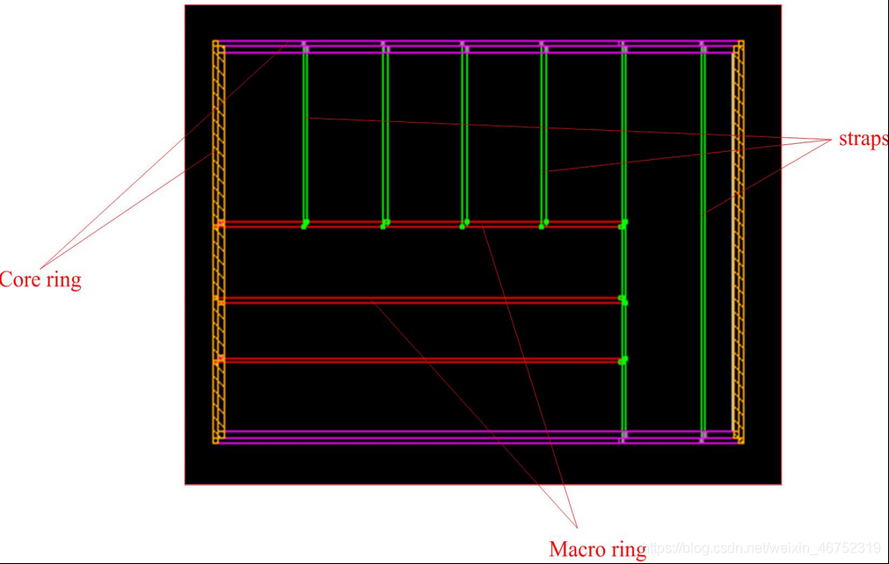
PNS

Slide 23
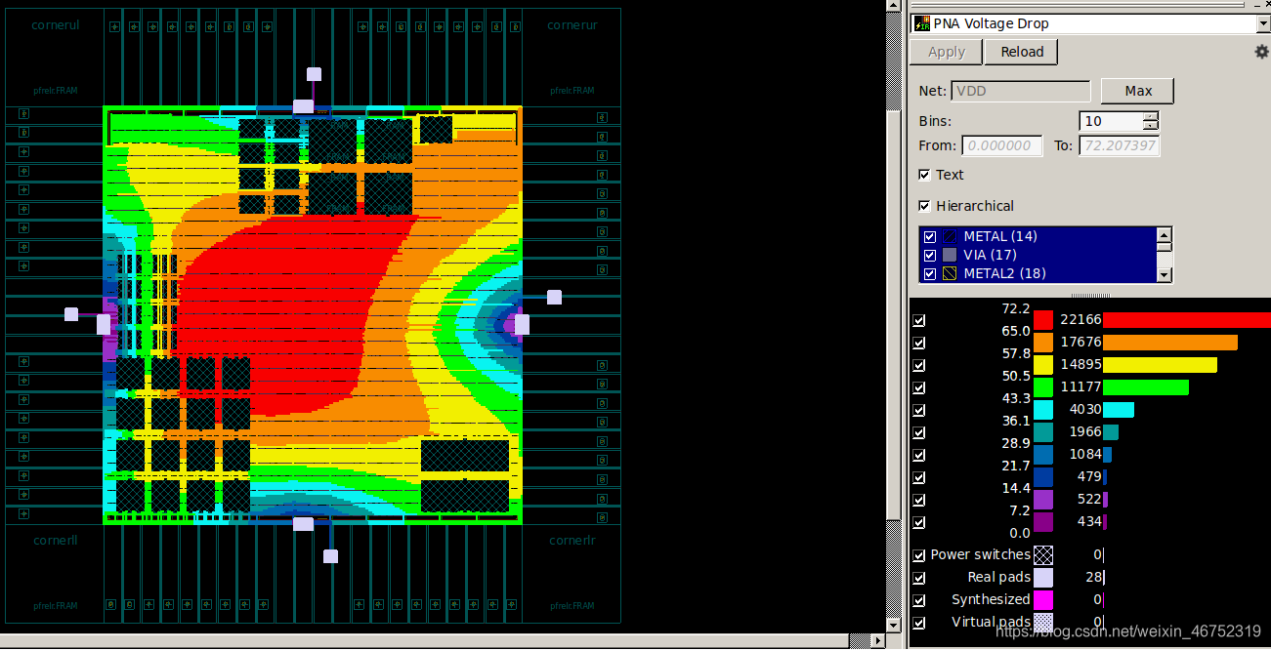
IR-Drop
Notes:
IR Drop即 V Drop(電壓降)，因為金屬線上有電阻，會影響電壓，
因此靜態 IR-Drop就是分析電阻影響

Slide 24
Placement

Slide 25
Placement
Placement & Optimization
place_opt CMD Step
Timing Driven & Congestion Driven
Placement Option Setting
Placement Setting & NDR
Pnet setting
DFT Setup
Power Setup
Low Power Placement(LPP)
Sub-Critical Paths Ignored
User-Defined Path Group
Set Critical Range
Set Weighted Path Group

Slide 26
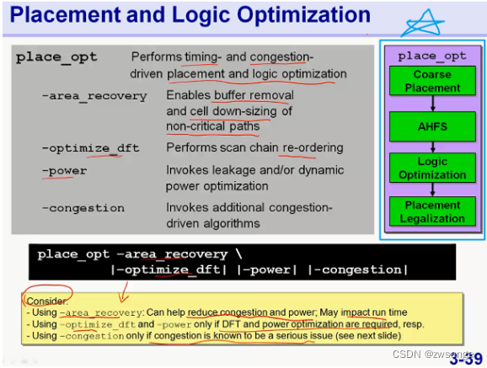
Placement & Optimization

Slide 27
place_opt CMD Step
1. CoresePlacement: 就是粗略的 Placement，和我們在 Flooaplan中做的 Virtual FP中的 Placement是一樣的
2. AHFS: High Fanout Net，前面 Data Setup中提過，這一步就是解 High Fanout Net的，解決方法就是通過 Build Buffer
3. Logic OPT: 比如前面提到的動態功耗的邏輯優化等
4. Placement Legalization: Cell位置的合法化，要保證每個 Cell都精準的放置在 Unit Tile / Site中

Slide 28
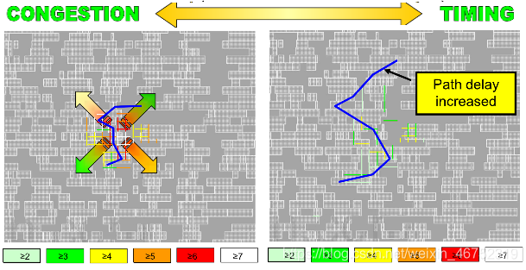
Timing Driven & Congestion Driven

Slide 29
Placement
Placement & Optimization
place_opt CMD Step
Timing Driven & Congestion Driven
Placement Option Setting
Placement Setting & NDR
Pnet setting
DFT Setup
Power Setup
Low Power Placement(LPP)
Sub-Critical Paths Ignored
User-Defined Path Group
Set Critical Range
Set Weighted Path Group

Slide 30
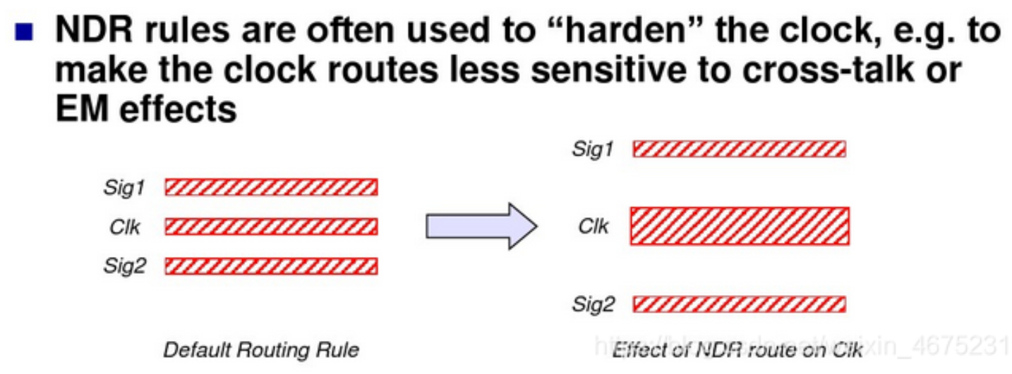
Placement Setting & NDR
set_dont_touch placement[all_macro_cell]
NDR:
- Double Spacing: Reduced cross-talk
- Double Width: Reduced EM

Slide 31
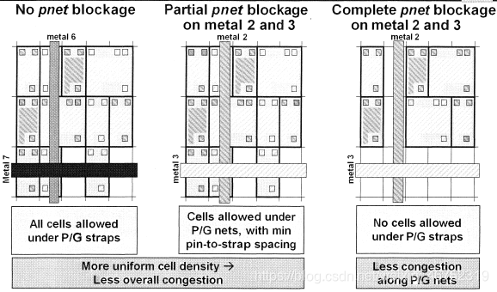
Pnet setting

Slide 32
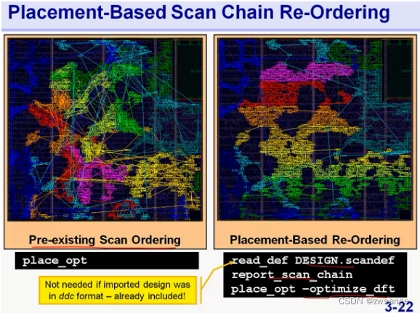
DFT Setup
Notes:
DFT: Design For Test

Slide 33
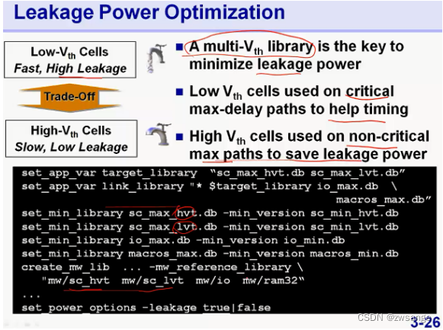
Power Setup
Notes:
High VT: 速度慢 + 低 Leakage ➔用於非關鍵路徑
Low VT : 速度快 + 高 Leakage ➔用於 關鍵路徑

Slide 34
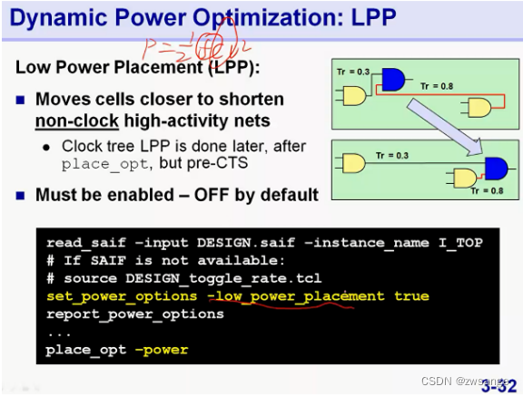
Low Power Placement(LPP)
Notes:
LPP:当工具知道了一些 Net的翻转率后，会自动将翻转率高的 Net放置在离 Cell更近的位置，以降低负载电容，从而降低动态功耗。

Slide 35
Placement
Placement & Optimization
place_opt CMD Step
Timing Driven & Congestion Driven
Placement Option Setting
Placement Setting & NDR
Pnet setting
DFT Setup
Power Setup
Low Power Placement(LPP)
Sub-Critical Paths Ignored
User-Defined Path Group
Set Critical Range
Set Weighted Path Group

Slide 36
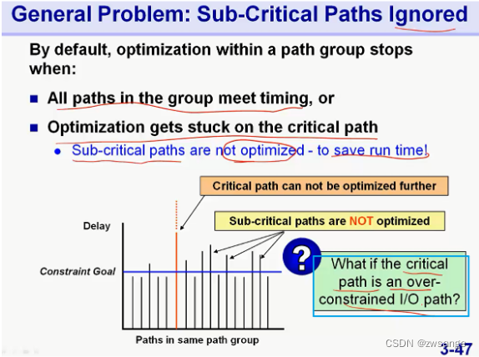
Sub-Critical Paths Ignored

Slide 37
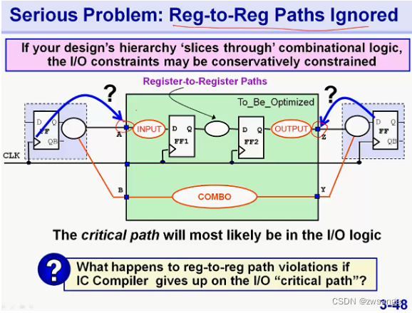
Sub-Critical Paths Ignored Cont.
Notes:
因為過於 Input以及 Output的預測過於悲觀的，導致會優化 Input & Output，卻沒有優化到 FF1 To FF2這段

Slide 38
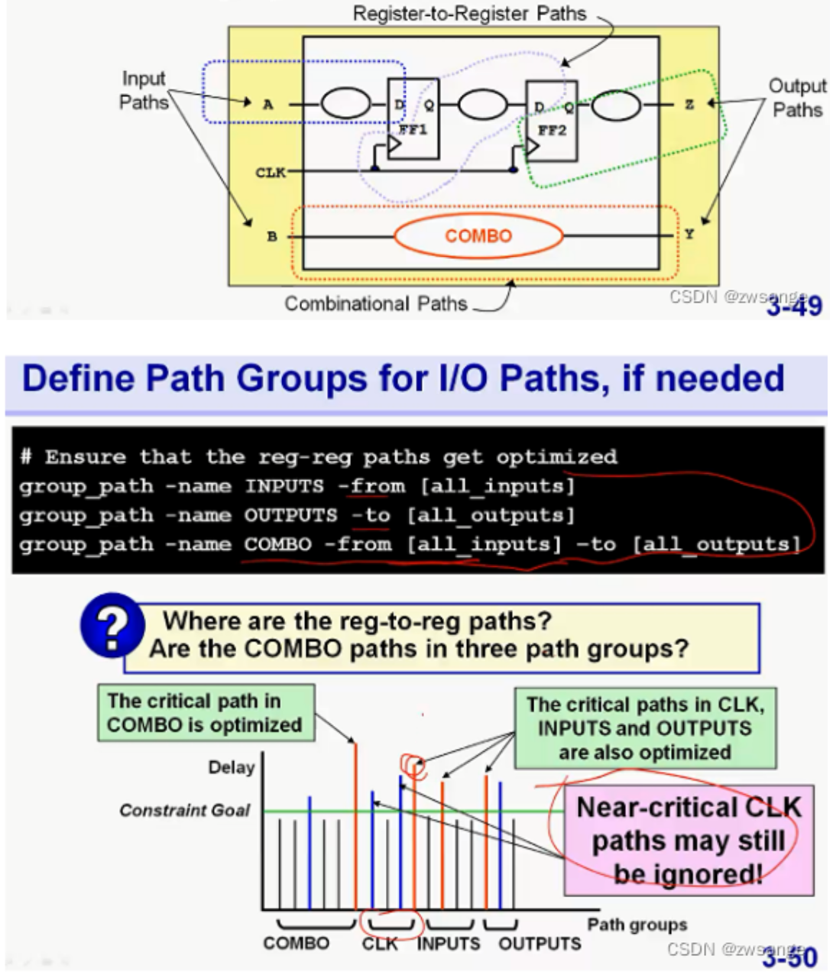
User-Defined Path Group
Notes:
分成多個 Group，這樣每一段可以分別優化

Slide 39
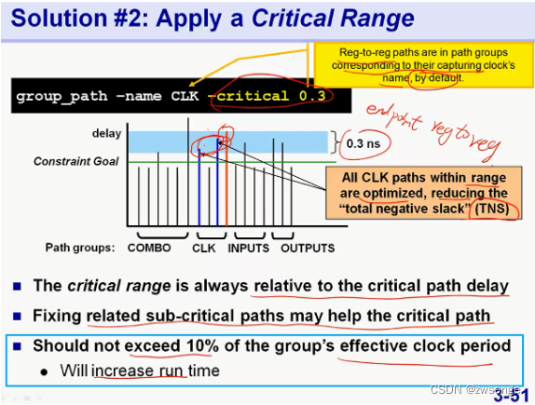
Set Critical Range

Slide 40
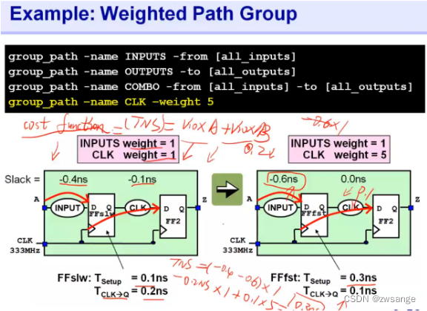
Set Weighted Path Group

Slide 41
Clock Tree Synthesis(CTS)

Slide 42
Clock Tree Synthesis(CTS)
What is CTS
CTS Target
Clock Tree Pins
Inter-Clock
NDR

Slide 43
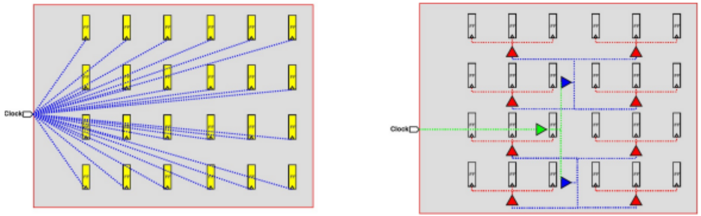
What is CTS
將某個 Clock所屬的所有 Sinks做到相同長度，即盡可能的使一個 CLK Signal到達各個 Sinks的時間相同。

Slide 44
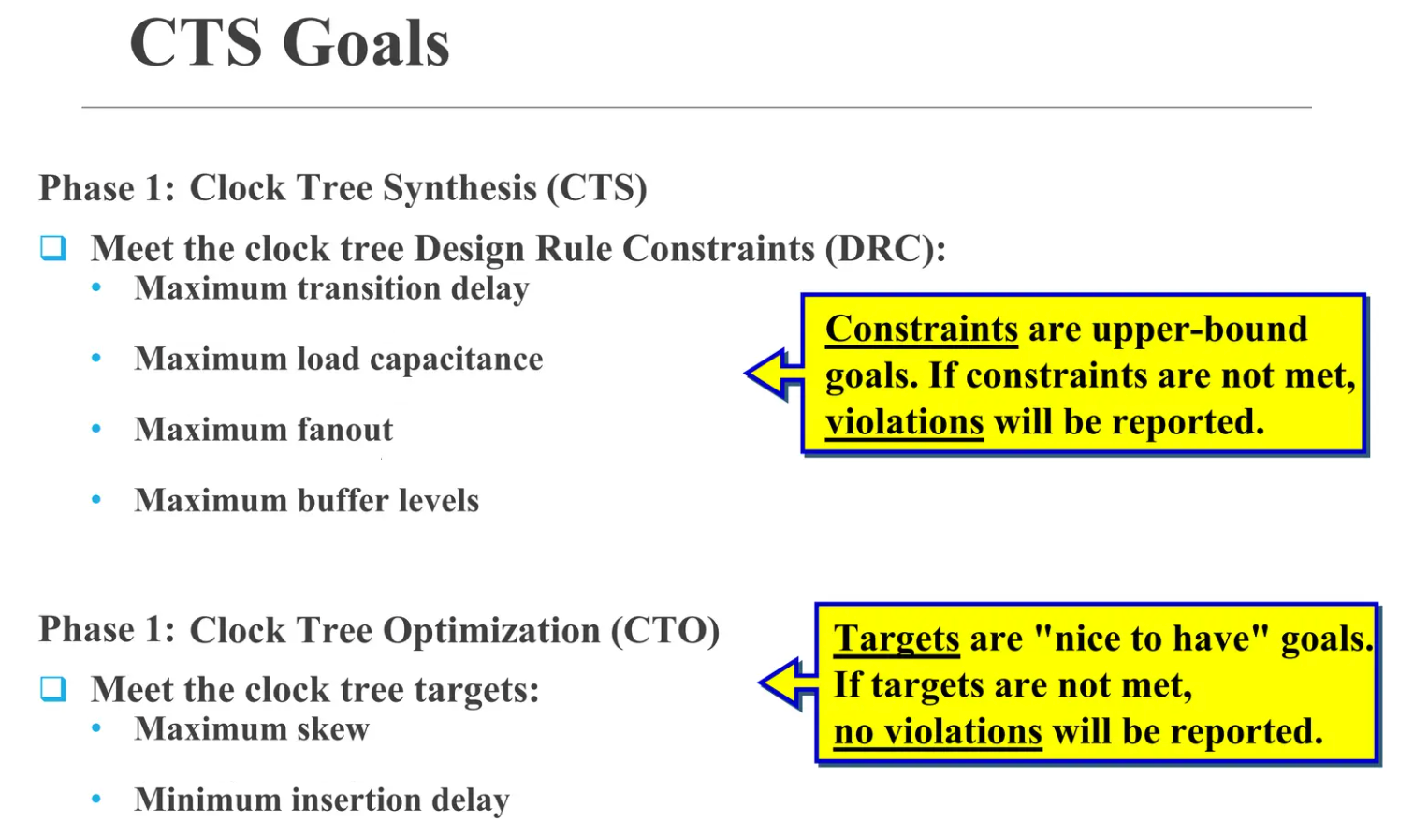
CTS Target
Notes:
第一項: CTS基本要求
- 一定要符合的
- 因為是上限值，所以只要 CTS的結果小於上限值即可
第二項: 對 Clock Tree做 Optimization
- 不用符合也可以(NICE To Have)
- 因為 Insertion Delay做不到0(並非 Idea Network)，必然存在 Skew，所以就訂一個我們能接受 Skew的最大值(當然不能超過)，讓 Tool根據 Skew的設定進行優化

Slide 45
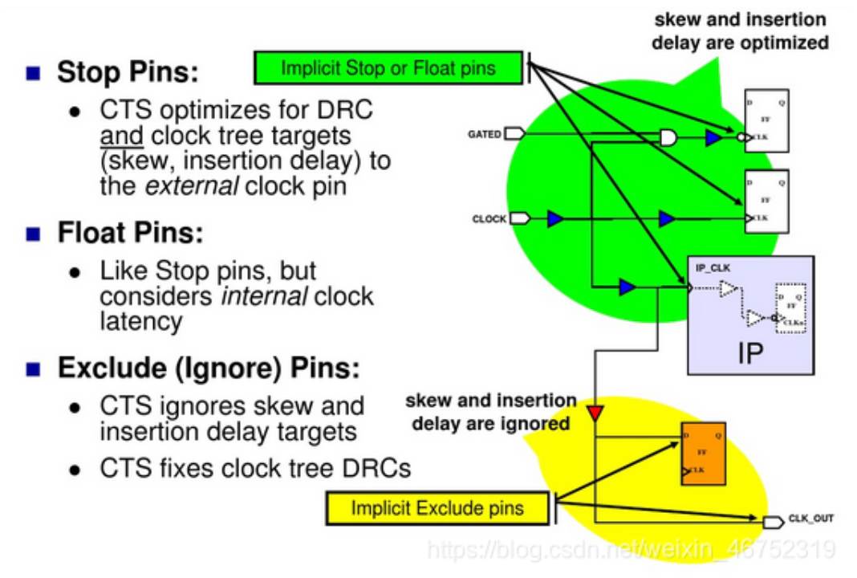
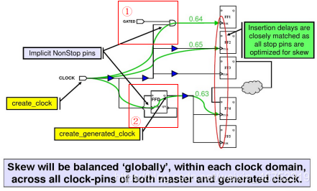
Clock Tree Pins

Slide 46
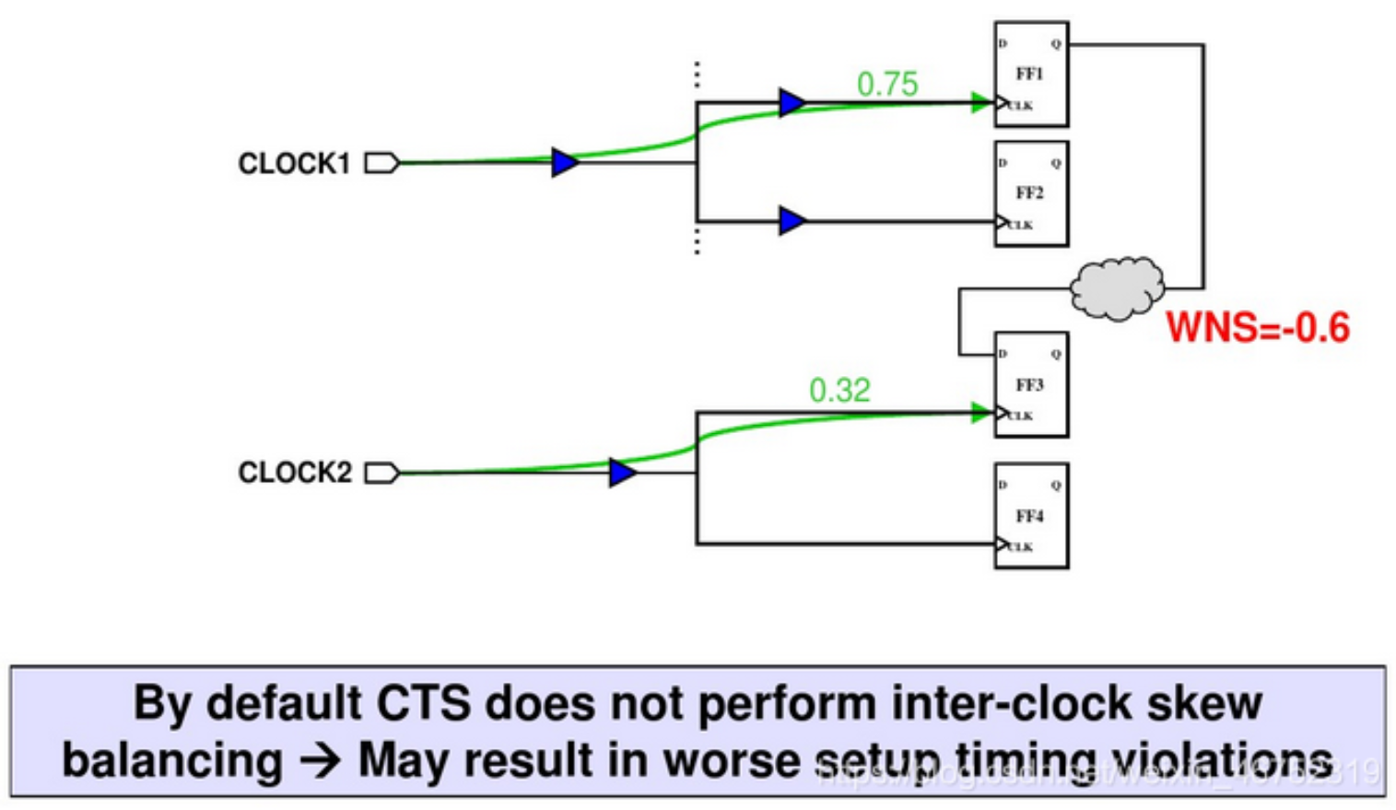
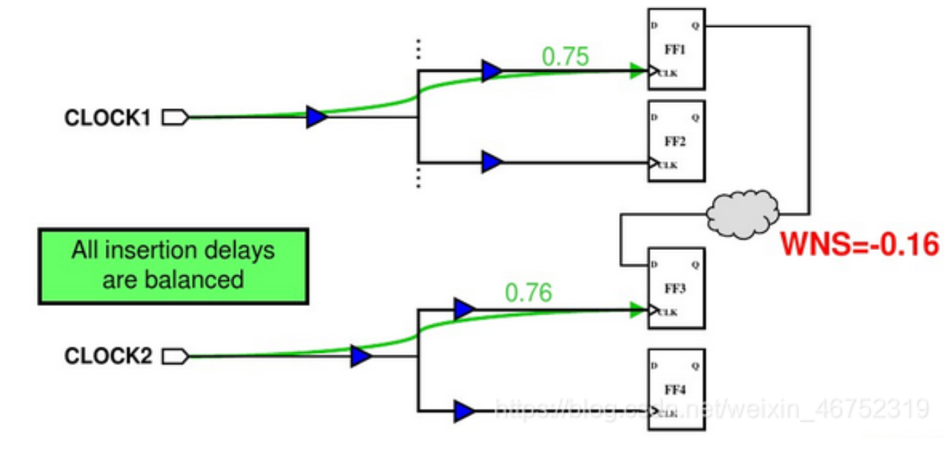
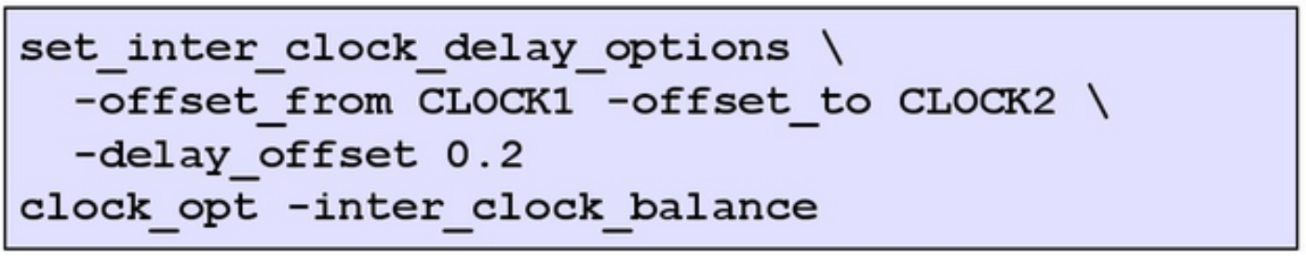
Inter-Clock
Notes:
兩個不同 CLK之間事不會做 Skew Balance，
不過因為有 Crossing Path，
若是不做 Skew Balance，則 Crossing Path之間的 Timing Violation會很嚴重

Slide 47
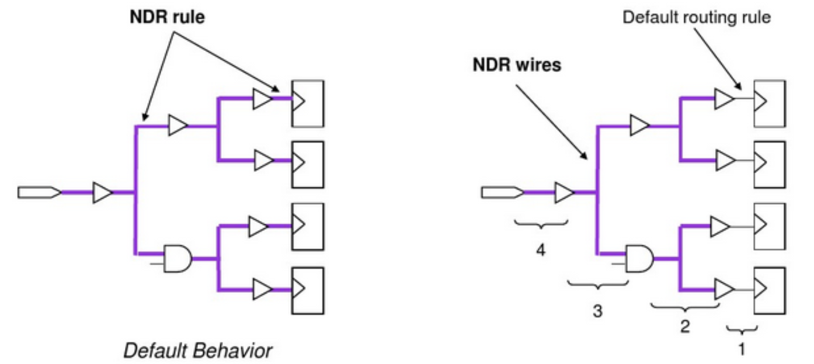
NDR

Slide 48
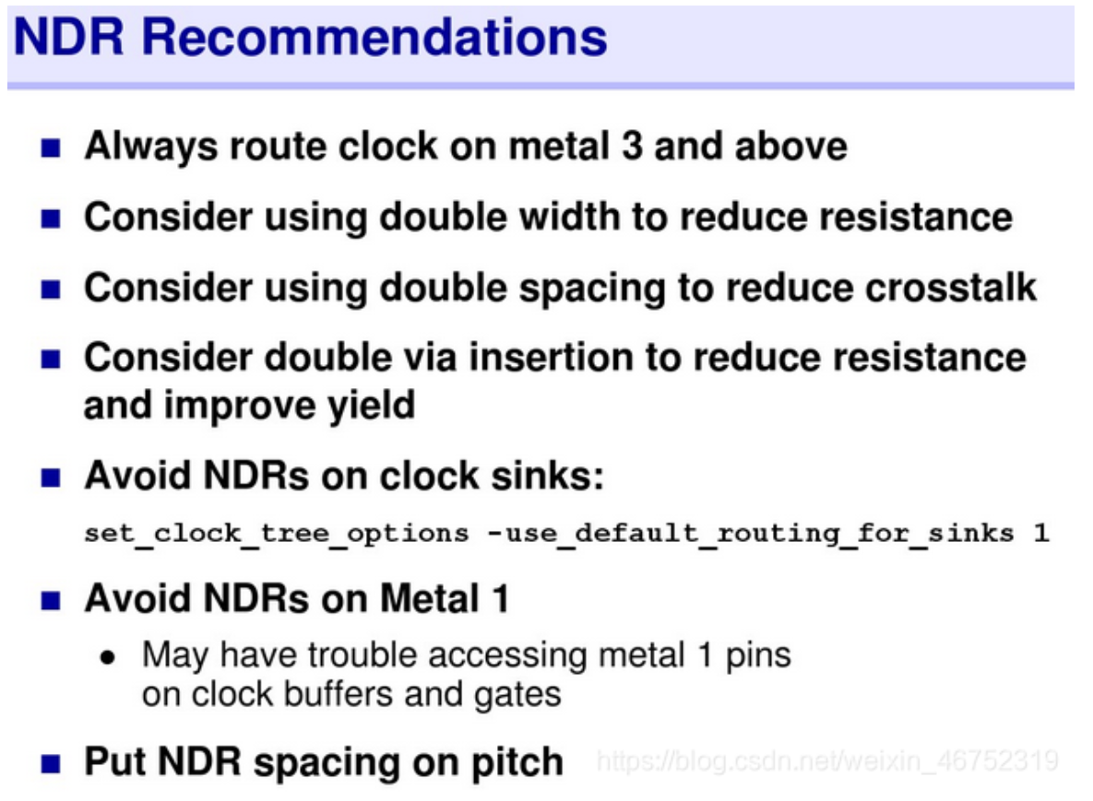
NDR Cont.
Notes:
2. Double Width可以也減少 EM

Slide 49
Routing & ECO

Slide 50
Routing & ECO
route_opt Step
Global Routing
Track Assignment
Detail Routing
ECO

Slide 51
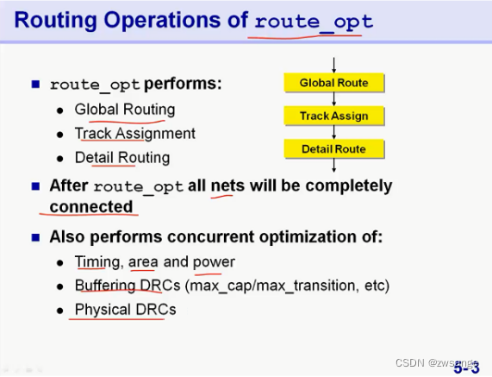
route_opt Step

Slide 52
route_opt Step Cont.
GR: 把所有的 Net分配到具體的金屬層以及 G-Cell中，用一根虛擬的線將需要連接的 Cell連起來，沒有實際的寬度，但會記錄 Net的具體走線信息( Metal / G-Cell等)。會避開 Congestion區域、PG及 Blockage位置，同時繞線的長度會最小化
TA: 將每根 Net分配到特定的 Track上並且創建實際的 Metal Trace。在創建 Metal Trace時，TA會根據每層 Metal的 Prefered Direction參考走線方向進行布線，並會優化 Via的數量(不Check DRC)
DR: 針對物理 DRC問題，進行修復

Slide 53
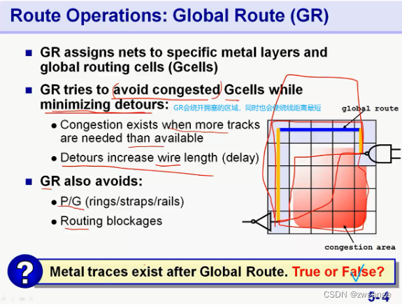
Global Routing

Slide 54
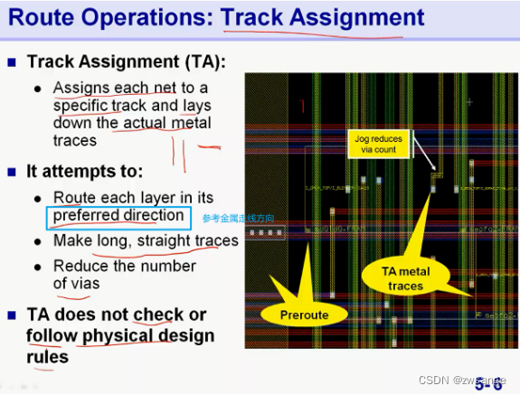
Track Assignment

Slide 55
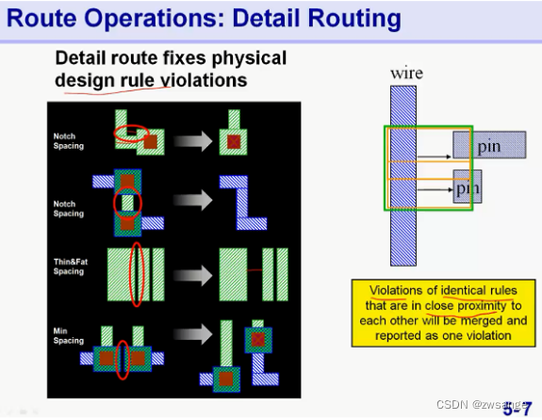
Detail Routing

Slide 56
Routing & ECO
route_opt Step
Global Routing
Track Assignment
Detail Routing
ECO

Slide 57
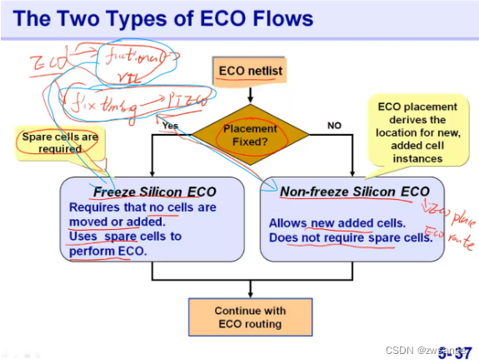
ECO
Notes:
Non-Freeze ECO: 還可以增加 Cell，不需要用到 Spare Cell
Freeze ECO: 只能用到 Spare Cell，以及調整 Metal

Slide 58
Chip Finishing

Slide 59
Chip Finishing
Wire Spreading
Redundant Via Insertion
Cell Fill Insertion
Metal Fill Insertion
Antenna Effect
Layer Jumping
Inserting Diodes
Notes:
目的是: 增加良率(Yield)，解決物理規則違規

Slide 60
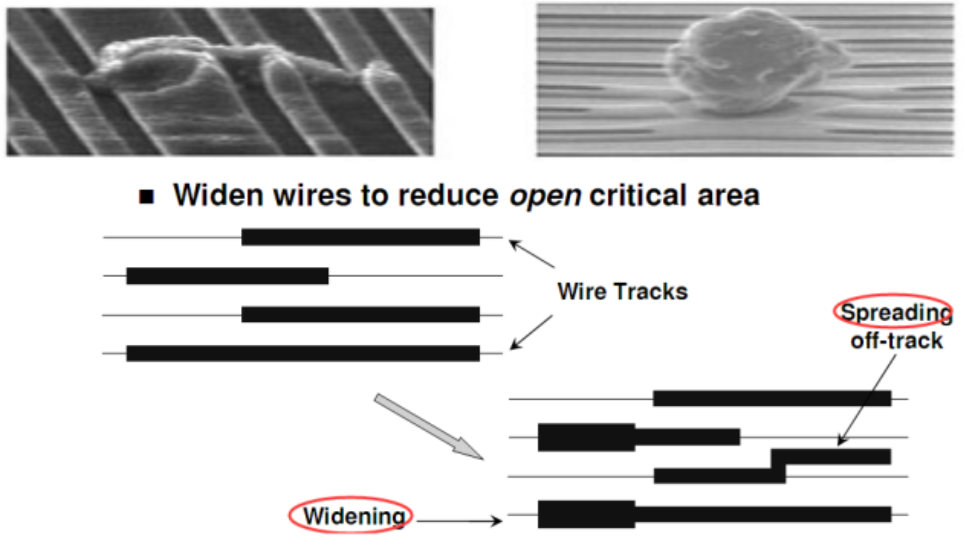
Wire Spreading

Slide 61
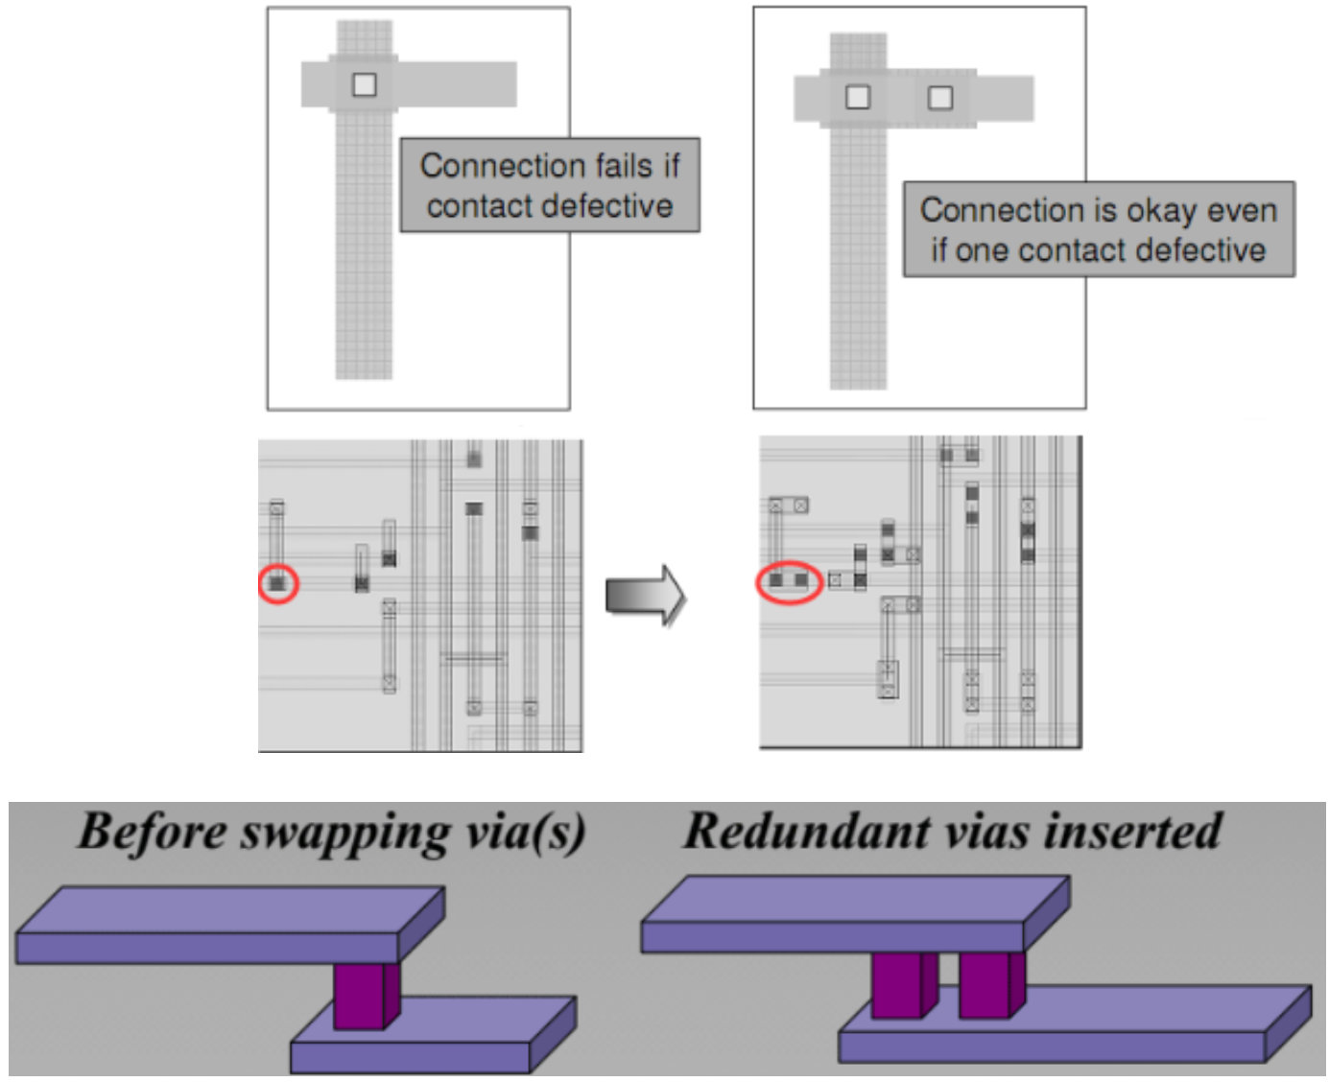
Redundant Via Insertion

Slide 62
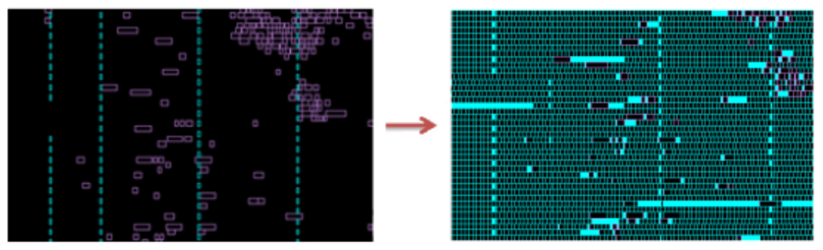
Cell Fill Insertion

Slide 63
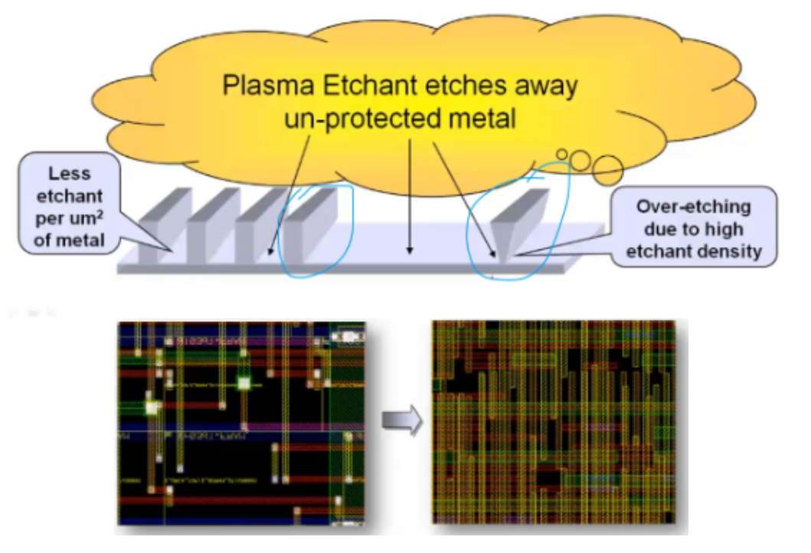
Metal Fill Insertion

Slide 64
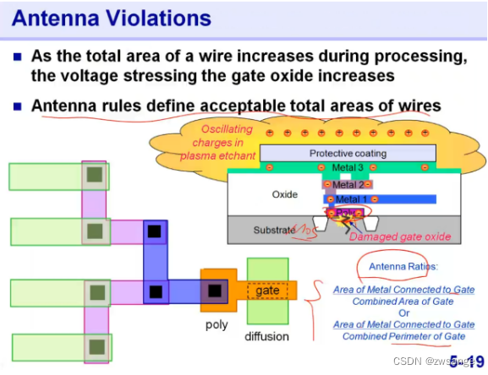
Antenna Effect

Slide 65
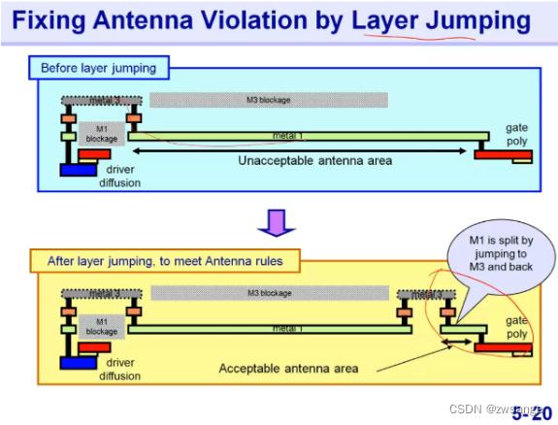
Layer Jumping

Slide 66
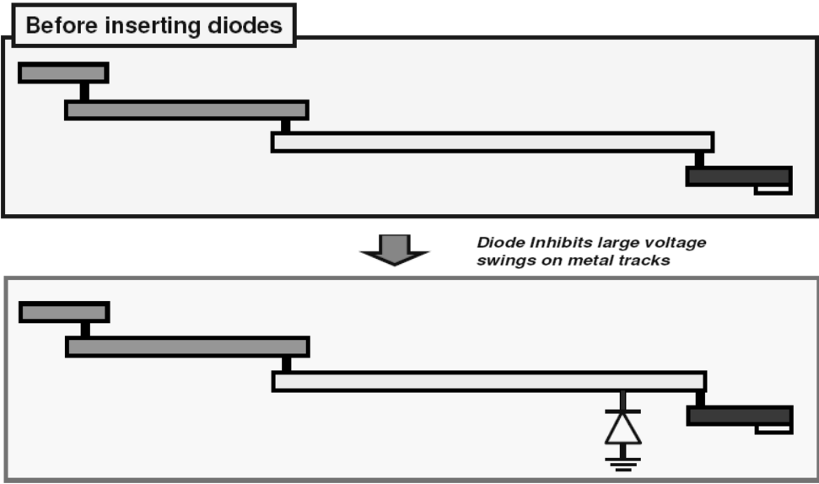
Inserting Diodes

Slide 67
Q & A

Slide 68
Thanks !

